Slide 1

Overleven in de wildernis
Gary Paulsen

Slide 2
Schrijver
Gary Paulsen
Amerika, Minneapolis
17 mei 1939 (80)
3 kinderen
1966
200 boeken

Slide 3
Samenvatting
Brian Robeson
3-in-1-boek
Overleven, de winter en de rivier
Hakbijl

Slide 4

Titel Verklaring

Slide 5

Personages
Brian Robeson
Zijn moeder
Zijn vader
Derek Holtzer

Slide 6


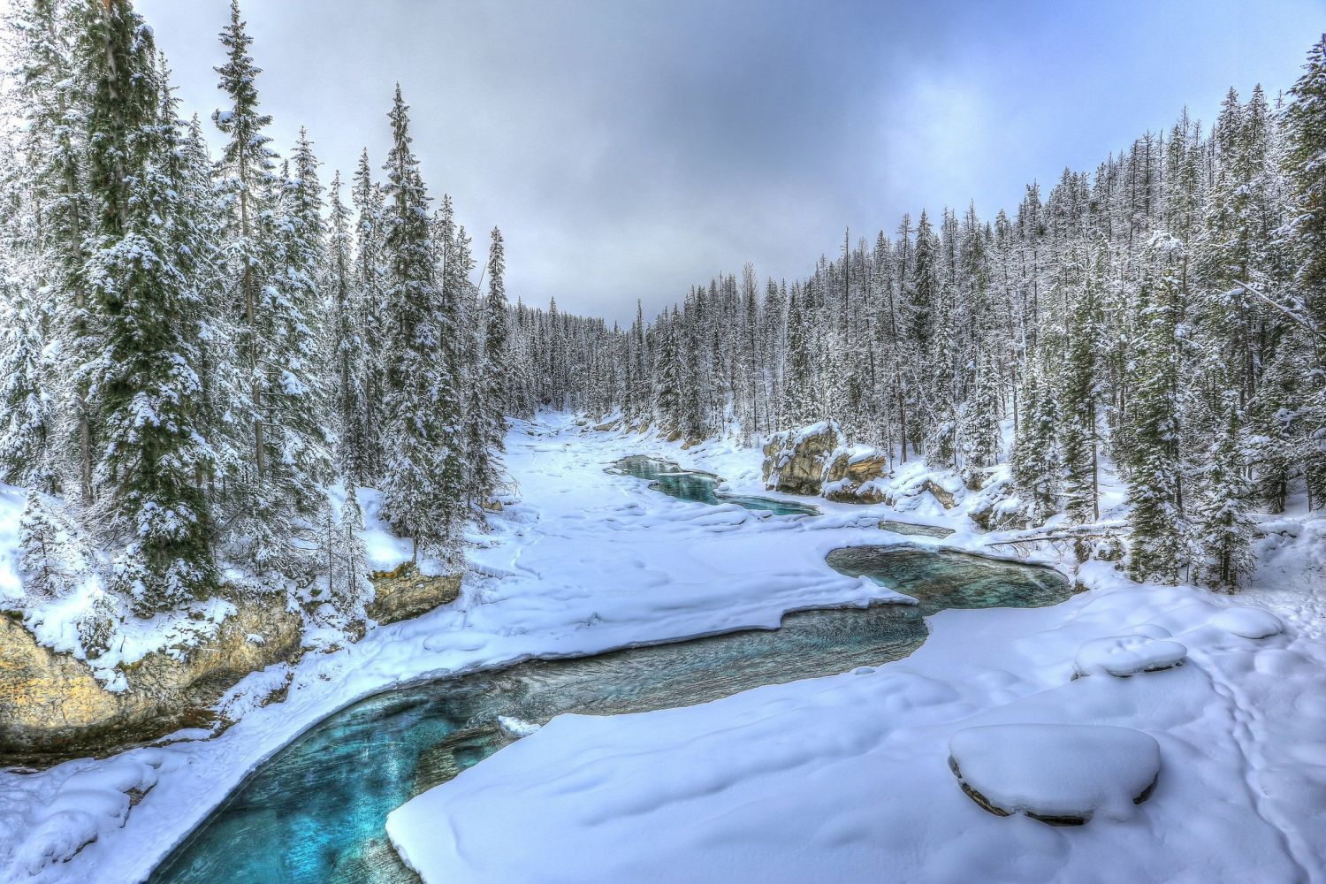
Tijd
Zomer
Herfst
Winter

Slide 7


Ruimte
Bossen van Canada
Bij brian thuis

Slide 8
Perspectief
Het boek is geschreven vanuit de hoofdpersoon Brian.
Brian vertelt zijn verhaal.
Het perspectief ligt bij de ik-figuur. Hierdoor kruip je als lezer in de huid van de hoofdpersoon.
Je weet wat Brian denkt en voelt

Slide 9
Opbouw
Het boek is opgebouwd uit hoofdstukken.
Het is een beetje een apart boek omdat het is opgebouwd uit drie verhalen.
Het leven van de hoofdpersoon wordt beschreven in drie verschillende verhalen, die weer verdeeld zijn over verschillende hoofdstukken.
23 hoofdstukken

Slide 10
Persoonlijke beoordeling
Mijn mening
Wat vondt ik van het boek
Cijfer

